Slide 1
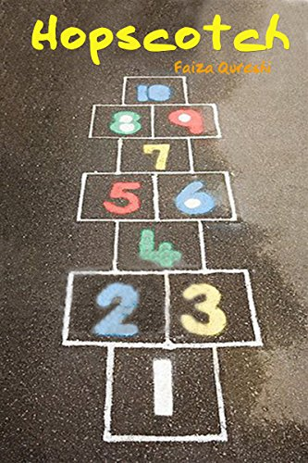
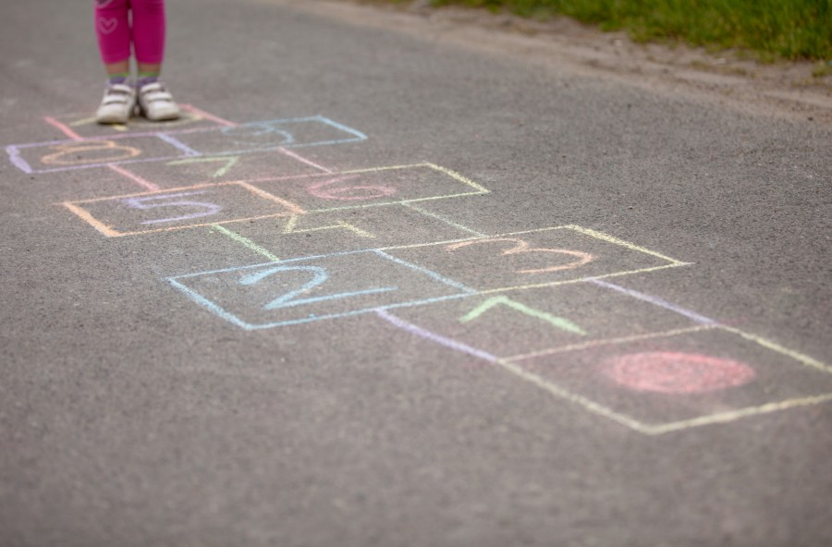
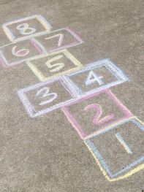
NAVODILA ZA DELO

Slide 2
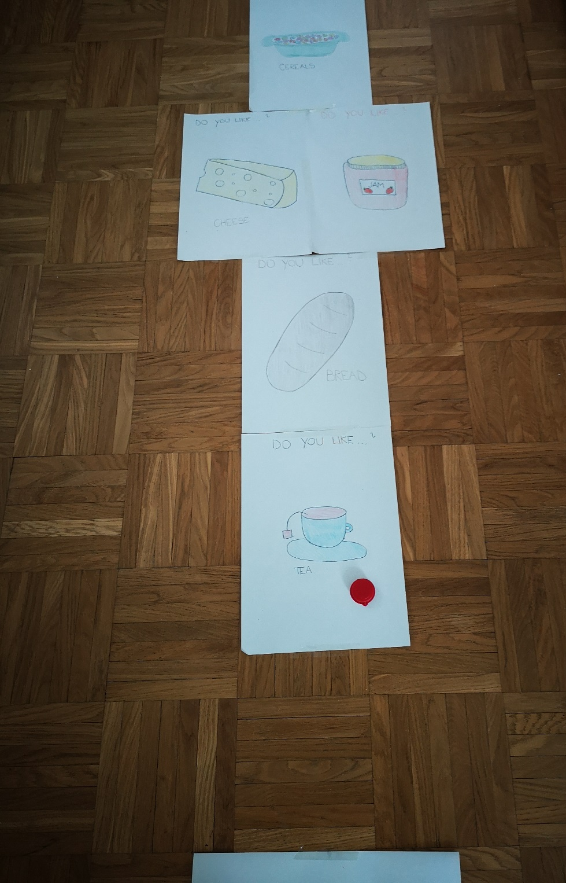
POTREBUJEŠ
ZUNAJ
DOMA
TLA
KREDE
KAMENČEK, VEJICA ZA METANJE
LISTI
BARVICE
LEPILNI TRAK
ZAMAŠEK, RADIRKA,
PAPIRČEK ZA METANJE

Slide 3
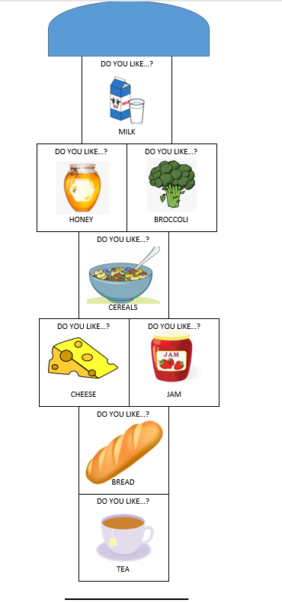
POSTOPEK
ZUNAJ
DOMA
1. NARIŠI POLJA. LAHKO
NARIŠEŠ ČISTO PO SVOJI
IZBIRI. MOJE POLJE SI
LAHKO POGLEDAŠ NA
SLIKI
2. V PRAZNA POLJA
NARIŠI HRANO. TO SI
LAHKO IZBEREŠ SAM.
IZBERI LISTE IN KAKŠNO POLJE BOŠ POSTAVIL (MOJE POLJE IMAŠ NA SLIKI)
NA PRAZNE A4 LISTE NARIŠI HRANO. TO SI LAHKO IZBEREŠ ČISTO PO SVOJI ŽELJI
SPOMNI SE NA ZAJTRK IN PESMICO.

Slide 4
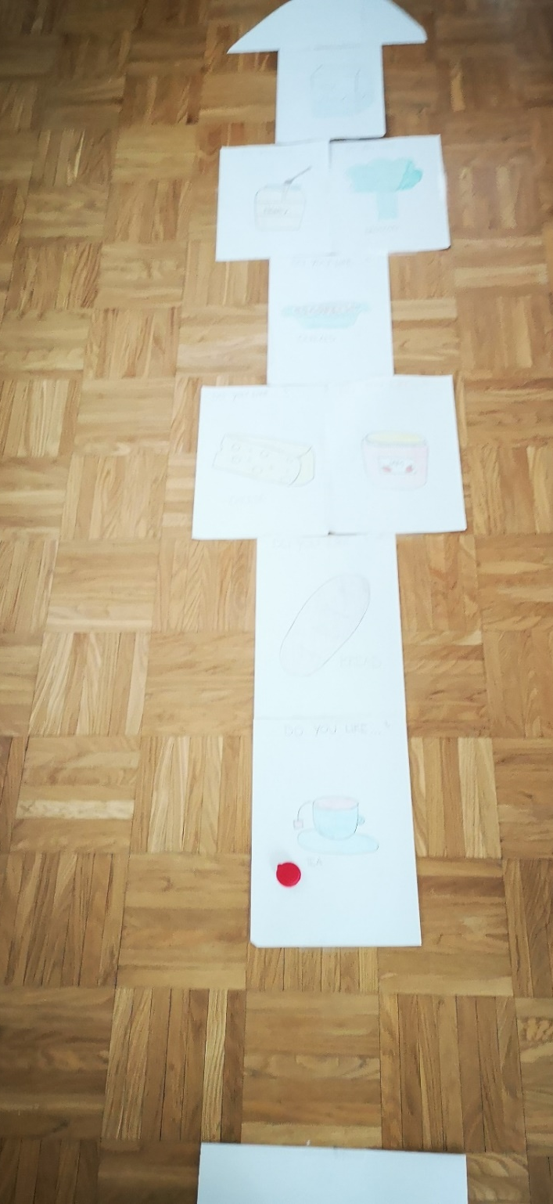
IGRANJE IGRE
ŠTEVILO IGRALCEV: Igro lahko igraš sam.
Bolj zanimivo bo, če povabiš še koga za igranje.
Igro začneš na črti. V prvo polje vržeš kamenček.
Nato skočiš čez prvo polje do konca in se vrneš
po poljih po kamenček. Ko kamenček pobereš,
si oglej vprašanje in sliko, ter odgovori na vprašanje
(poslušaj primer na naslednji strani).
Če stopiš na črto ali preko črte, nadaljuje z igro
naslednji igralec.
Če igraš sam nadaljuješ v vsakem primeru z metanjem.
Igra traja dokler ne poskočiš v vsa polja.

Slide 5
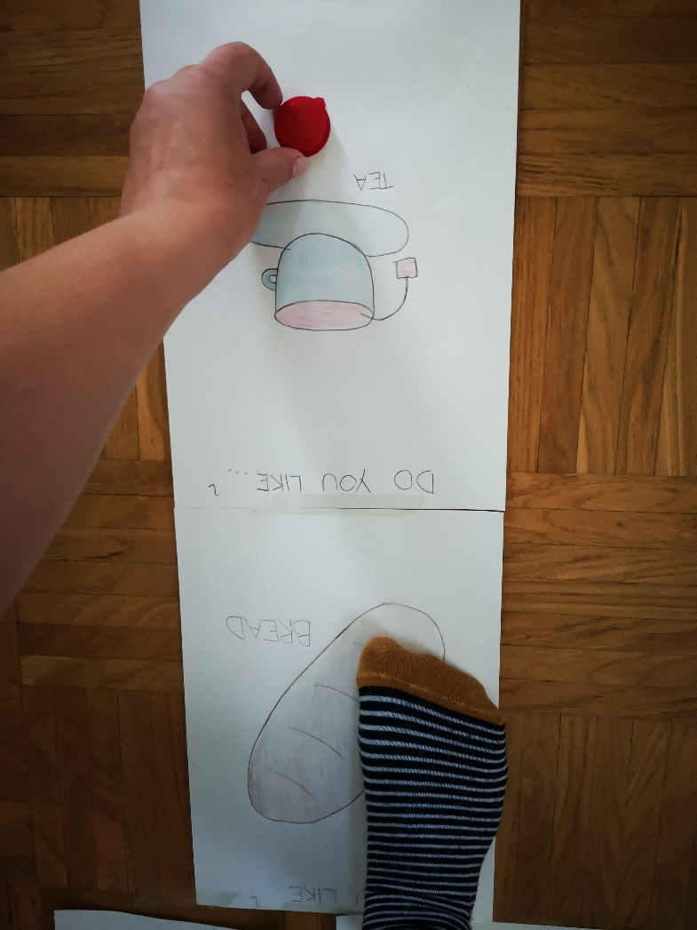

PRIMER
POSLUŠAJ PRIMER

